Slide 1

GPT-4 & Retrieval-augmented generation (RAG)

Slide 2
GPT-4
Token
Token Limitation
GPT-4 Pricing
RAG(Retrieval-augmented generation)
Document splitting (chunking)
Embeddings
Vector Database (FAISS)
ChatGPT Enterprise
Agenda

Slide 3

Introduction
Our project uses both:
GPT-4, a cutting-edge AI technology, to generate Macro Test Cases from functional analysis documentation.
RAG(Retrieval-augmented generation). This technique helps to generate more detailed Micro Test Cases from the Macro Test Cases

Slide 4
Macro Test Cases Generation

Slide 5
1. GPT-4
What is GPT-4?
GPT-4, or Generative Pre-trained Transformer 4, is an advanced AI language model developed by OpenAI.
It's capable of understanding and generating human-like text, making it a powerful tool for a variety of natural language processing tasks.
How are we using GPT-4?
We use GPT-4 to analyze functional analysis documentation and generate macro tests that cover the full scope of software changes or updates.
Later, GPT-4 helps us create micro tests from the macro tests and related content extracted from our functional analysis document.

Slide 6
2. Token
What is a Token?
In the context of language models like GPT-4, a token is a piece of text that the model recognizes as a single unit.
This could be:
a word,
part of a word,
or punctuation.
Why are Tokens important?
Tokens are the building blocks of the text that GPT-4 processes. The model's understanding and generation of text are based on these tokens.

Slide 7
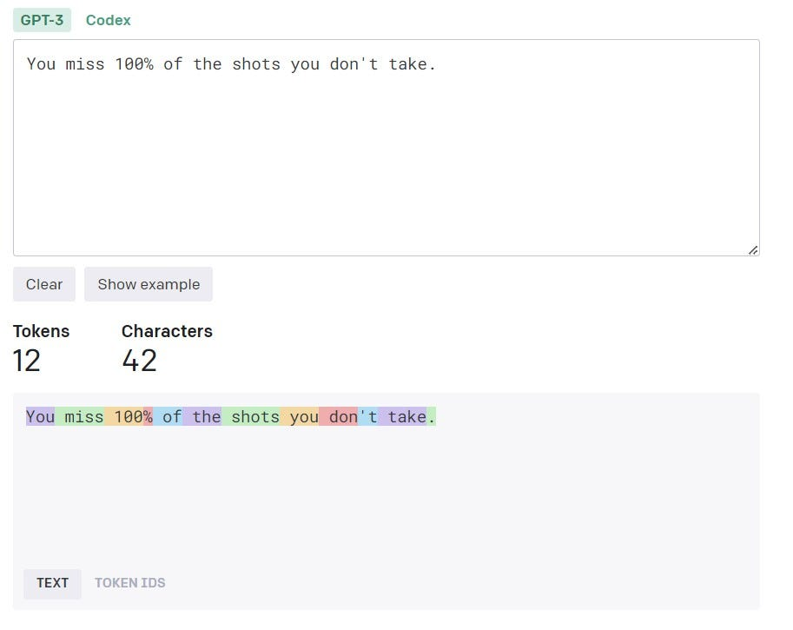
2. Token
Token Visualization

Slide 8
3. Limitations
Token limitation:
GPT-4 can only process a certain number of tokens at a time.
This limit affects how much text we can send to the model in one go.
GPT-4 Turbo model can accept up to 128k tokens.
You can think of tokens as pieces of words, where 1,000 tokens is about 750 words.
So 128k tokens make approximately 96k words.
If we take an average of 275 words per page, then it means that we can pass around 300-350 paged docs to the model.

Slide 9
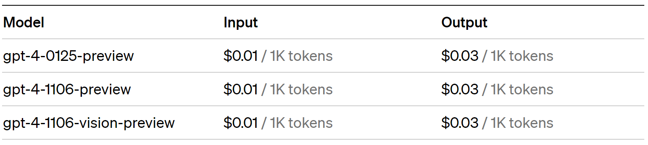
4. GPT-4 Pricing
How is GPT-4 Priced?
OpenAI charges for GPT-4 usage based on the number of tokens processed.
In the given table there are provided the prices for the GPT-4 Turbo
References:
https://openai.com/pricing

Slide 10

Macro Test Examples:
Titolo: Verifica Presenza Campi Obbligatori per Trasferimenti Fondi UE
Descrizione: Verifica che i trasferimenti di fondi all'interno dell'UE contengano tutti i campi obbligatori.
Obiettivo: Assicurarsi che i trasferimenti di fondi intra-UE non vengano bloccati per mancanza di dati.
Output atteso: Trasferimento autorizzato senza errori.
Input atteso: Trasferimento fondi con tutti i campi obbligatori valorizzati.
Keywords: UE, trasferimento fondi, campi obbligatori, controllo autorizzativo
Titolo: Verifica Presenza Campi Obbligatori per Trasferimenti Fondi Extra UE < 1000 Euro
Descrizione: Verifica che i trasferimenti di fondi extra UE con importo inferiore a 1000 Euro contengano tutti i campi obbligatori.
Obiettivo: Assicurarsi che i trasferimenti di fondi extra UE con importo < 1000 Euro non vengano bloccati per mancanza di dati.
Output atteso: Trasferimento autorizzato senza errori.
Input atteso: Trasferimento fondi con tutti i campi obbligatori valorizzati.
Keywords: extra UE, trasferimento fondi, campi obbligatori, controllo autorizzativo, importo < 1000 Euro

Slide 11
Micro Test Cases Generation (The creation of detailed test cases for each macro test using the related content extracted from the functional analysis doc)

Slide 12
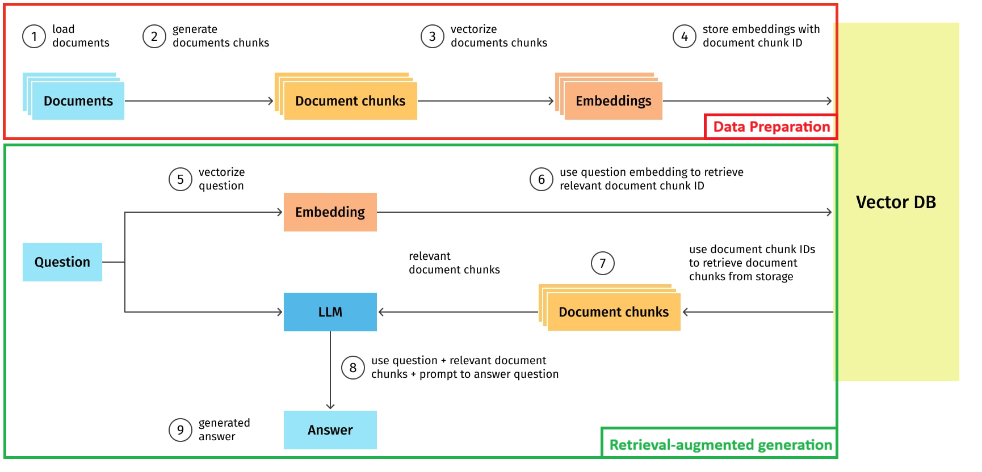
5. RAG(Retrieval-augmented generation)
RAG(Retrieval-augmented generation) is a natural language processing (NLP) framework that combines elements of:
information retrieval form the Vector Database
and language generation with GPT-4.

Slide 13
Chunking:
The process of breaking down the functional analysis documentation into manageable pieces, each associated with a heading until the next heading.
Similarity Search:
A technique used to find content in our vector database that is semantically similar to a given macro test.

Slide 14
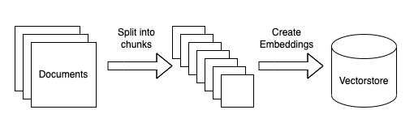
6. Document splitting (chunking)
The core activity in this stage involves segmenting these texts into manageable chunks, a procedure also known as text splitting or chunking.

Slide 15
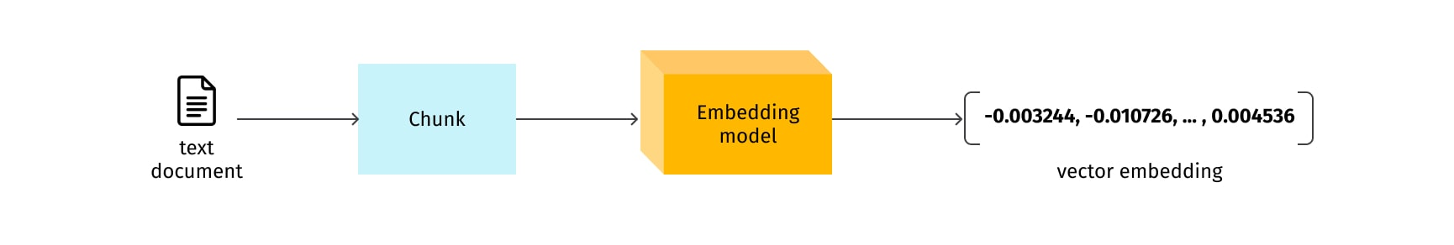
7. Embeddings
What are Embeddings?
Embedding is a numerical representation of content in a form that machines can process and understand.
An embedding takes a piece of content, like a word, sentence, and maps it into a multi-dimensional vector space.
Role in our project: We convert chunks of our functional analysis documentation into embeddings so that we can store and search them in our vector database.

Slide 16
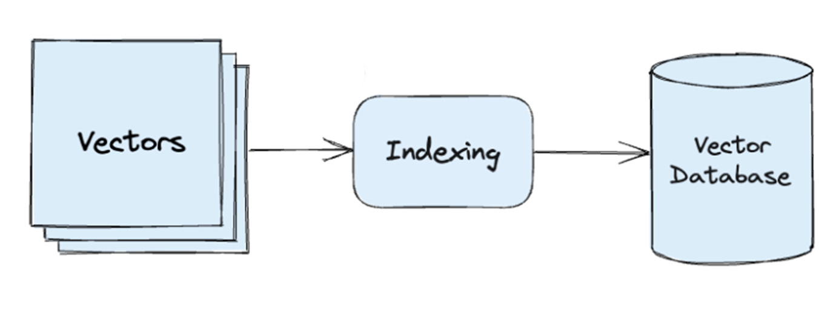
8. Vector Database
A Vector Database is a type of database that indexes and stores vector embeddings for fast retrieval and similarity search.

Slide 17
Human generated Test Cases
32 test cases which are considered as a benchmark.

Slide 18

First Try
First try to generate full test cases by GPT resulted into 60% coverage of the cases generated by human.
- Coverage stands for the Cross check of the test cases generated by GPT4 and the cases generated by human

Slide 19
Updates implemented
Update of the functional analysis doc with the aim to minimize ambiguities
Tables management
Modified Prompt Engineering
Better document preprocessing (speak about the chunking the doc and the technique used)

Slide 20

Second try after updates:
Second try to generate full test cases by GPT resulted into 84% coverage of the cases generated by human.
Pros: Which is 24% more than the first try.
Cons: Decrease in the precision of the Test Case.
Please notice, further updates still can improve the result of the coverage and make more detailed each Test.

Slide 21
Micro Test Examples (first try):
##########################################################
MACRO TEST
1. Titolo: Verifica Presenza Campi Obbligatori per Trasferimenti Fondi UE
Descrizione: Verifica che i trasferimenti di fondi all'interno dell'UE contengano tutti i campi obbligatori.
Obiettivo: Assicurarsi che i trasferimenti di fondi intra-UE non vengano bloccati per mancanza di dati.
Output atteso: Trasferimento autorizzato senza errori.
Input atteso: Trasferimento fondi con tutti i campi obbligatori valorizzati.
Keywords: UE, trasferimento fondi, campi obbligatori, controllo autorizzativo
##########################################################
1. Titolo: Verifica Codice Unico di Identificazione Operazione per Trasferimenti Fondi UE
Descrizione: Verifica che il codice unico di identificazione operazione sia presente per i trasferimenti di fondi intra-UE.
Obiettivo: Assicurarsi che il campo del codice unico di identificazione operazione sia valorizzato per i trasferimenti di fondi all'interno dell'UE.
Output atteso: Trasferimento autorizzato senza errori.
Input atteso: Trasferimento fondi intra-UE con codice unico di identificazione operazione valorizzato.
2. Titolo: Verifica Presenza Cognome e Nome Ordinante per Trasferimenti Fondi UE
Descrizione: Verifica che i campi cognome e nome dell'ordinante non siano obbligatori per i trasferimenti di fondi intra-UE.
Obiettivo: Confermare che l'assenza dei campi cognome e nome dell'ordinante non blocchi il trasferimento di fondi intra-UE.
Output atteso: Trasferimento autorizzato nonostante l'assenza dei campi cognome e nome dell'ordinante.
Input atteso: Trasferimento fondi intra-UE senza cognome e nome dell'ordinante.
3. Titolo: Verifica Presenza Cognome e Nome Beneficiario per Trasferimenti Fondi UE
Descrizione: Verifica che i campi cognome e nome del beneficiario non siano obbligatori per i trasferimenti di fondi intra-UE.
Obiettivo: Confermare che l'assenza dei campi cognome e nome del beneficiario non blocchi il trasferimento di fondi intra-UE.
Output atteso: Trasferimento autorizzato nonostante l'assenza dei campi cognome e nome del beneficiario.
Input atteso: Trasferimento fondi intra-UE senza cognome e nome del beneficiario.
4. Titolo: Verifica Presenza Indirizzo Ordinante per Trasferimenti Fondi UE
Descrizione: Verifica che il campo indirizzo dell'ordinante non sia obbligatorio per i trasferimenti di fondi intra-UE.
Obiettivo: Confermare che l'assenza del campo indirizzo dell'ordinante non blocchi il trasferimento di fondi intra-UE.
Output atteso: Trasferimento autorizzato nonostante l'assenza del campo indirizzo dell'ordinante.
Input atteso: Trasferimento fondi intra-UE senza indirizzo dell'ordinante.
5. Titolo: Verifica Presenza Documento di Identit� Ordinante per Trasferimenti Fondi UE
Descrizione: Verifica che il campo documento di identit� dell'ordinante non sia obbligatorio per i trasferimenti di fondi intra-UE.
Obiettivo: Confermare che l'assenza del campo documento di identit� dell'ordinante non blocchi il trasferimento di fondi intra-UE.
Output atteso: Trasferimento autorizzato nonostante l'assenza del campo documento di identit� dell'ordinante.
Input atteso: Trasferimento fondi intra-UE senza documento di identit� dell'ordinante.
6. Titolo: Verifica Presenza Numero di Identificazione Account Ordinante per Trasferimenti Fondi UE
Descrizione: Verifica che il campo numero di identificazione account dell'ordinante non sia obbligatorio per i trasferimenti di fondi intra-UE.
Obiettivo: Confermare che l'assenza del campo numero di identificazione account dell'ordinante non blocchi il trasferimento di fondi intra-UE.
Output atteso: Trasferimento autorizzato nonostante l'assenza del campo numero di identificazione account dell'ordinante.
Input atteso: Trasferimento fondi intra-UE senza numero di identificazione account dell'ordinante.

Slide 22
Micro Test Examples (second try):
##########################################################
MACRO TEST
1. Titolo: Verifica Reg487 Verification Result
Descrizione: Controllo dell'esito dei controlli formali effettuati da Autorizzativo.
Obiettivo: Assicurarsi che il campo "Reg487 Verification Result" sia valorizzato correttamente.
Output atteso: 0 = Tutti i controlli Reg487 superati, 1-6 = Specifico errore di validazione.
Input atteso: Valori da 0 a 6.
Keywords: Reg487 Verification Result, controllo formale, Autorizzativo, validazione.
##########################################################
1. Titolo: Verifica Reg487 Verification Result - Codice 0
Descrizione: Verifica che il campo "Reg487 Verification Result" sia valorizzato con 0 quando tutti i controlli Reg487 sono superati.
Obiettivo: Assicurarsi che il valore 0 sia assegnato correttamente quando non ci sono errori di validazione.
Input atteso: Nessun errore di validazione presente.
Output atteso: Reg487 Verification Result = 0
Procedura:
- Inviare una transazione con tutti i campi obbligatori correttamente valorizzati.
- Verificare che il campo "Reg487 Verification Result" nel messaggio ISO 047.01 sia valorizzato con 0.
2. Titolo: Verifica Reg487 Verification Result - Codice 1
Descrizione: Verifica che il campo "Reg487 Verification Result" sia valorizzato con 1 in caso di Identificativo operazione errato.
Obiettivo: Assicurarsi che il valore 1 sia assegnato correttamente quando l'Identificativo operazione � errato.
Input atteso: Identificativo operazione errato.
Output atteso: Reg487 Verification Result = 1
Procedura:
- Inviare una transazione con Identificativo operazione errato.
- Verificare che il campo "Reg487 Verification Result" nel messaggio ISO 047.01 sia valorizzato con 1.
3. Titolo: Verifica Reg487 Verification Result - Codice 2
Descrizione: Verifica che il campo "Reg487 Verification Result" sia valorizzato con 2 in caso di Cognome, nome ordinante errato.
Obiettivo: Assicurarsi che il valore 2 sia assegnato correttamente quando il Cognome o il nome dell'ordinante sono errati.
Input atteso: Cognome, nome ordinante errato.
Output atteso: Reg487 Verification Result = 2
Procedura:
- Inviare una transazione con Cognome o nome dell'ordinante errato.
- Verificare che il campo "Reg487 Verification Result" nel messaggio ISO 047.01 sia valorizzato con 2.
4. Titolo: Verifica Reg487 Verification Result - Codice 3
Descrizione: Verifica che il campo "Reg487 Verification Result" sia valorizzato con 3 in caso di Cognome, nome beneficiario errato.
Obiettivo: Assicurarsi che il valore 3 sia assegnato correttamente quando il Cognome o il nome del beneficiario sono errati.
Input atteso: Cognome, nome beneficiario errato.
Output atteso: Reg487 Verification Result = 3
Procedura:
- Inviare una transazione con Cognome o nome del beneficiario errato.
- Verificare che il campo "Reg487 Verification Result" nel messaggio ISO 047.01 sia valorizzato con 3.
5. Titolo: Verifica Reg487 Verification Result - Codice 4
Descrizione: Verifica che il campo "Reg487 Verification Result" sia valorizzato con 4 in caso di Indirizzo ordinante errato.
Obiettivo: Assicurarsi che il valore 4 sia assegnato correttamente quando l'Indirizzo dell'ordinante � errato.
Input atteso: Indirizzo ordinante errato.
Output atteso: Reg487 Verification Result = 4
Procedura:
- Inviare una transazione con Indirizzo dell'ordinante errato.
- Verificare che il campo "Reg487 Verification Result" nel messaggio ISO 047.01 sia valorizzato con 4.
6. Titolo: Verifica Reg487 Verification Result - Codice 5
Descrizione: Verifica che il campo "Reg487 Verification Result" sia valorizzato con 5 in caso di Documento ordinante errato.
Obiettivo: Assicurarsi che il valore 5 sia assegnato correttamente quando il Documento dell'ordinante � errato.
Input atteso: Documento ordinante errato.
Output atteso: Reg487 Verification Result = 5
Procedura:
- Inviare una transazione con Documento dell'ordinante errato.
- Verificare che il campo "Reg487 Verification Result" nel messaggio ISO 047.01 sia valorizzato con 5.

Slide 23
9. ChatGPT Enterprise edition
Unlimited, high-speed access to GPT-4 and tools like DALL·E, Browsing, Advanced Data Analysis, and more
Expanded context window for longer inputs(128k token)
SAML SSO (Security Assertion Markup Language (SAML) is an XML standard that enables secure web domains to exchange user authentication and authorization data.)
Enterprise data excluded from training by default & custom data retention windows.
Admin controls, domain verification, and analytics
Priority support & ongoing account management
References:
https://openai.com/chatgpt/pricing

Slide 24
Any Questions?

